Slide 1
Автоматизированная система управления материально-техническим обеспечением лыжного спорта
Итоговая презентация проекта по практическим работам
По дисциплине: АСУ элементами промышленных и административных объектов
Павлов Н.С. | Группа ИКБО-50-23
РТУ МИРЭА — Российский технологический университет
Институт информационных технологий
Кафедра информационных технологий в атомной энергетике
Москва 2026

Slide 2
Введение
В рамках дисциплины «АСУ элементами промышленных и административных объектов» выполнены практические работы ПР1–ПР15, в ходе которых спроектирована автоматизированная система управления предприятием (АСУП) для обеспечения инвентарем лыжного спорта. Презентация объединяет результаты всех этапов проектирования: от анализа деятельности организации до реализации некоторый программных модулей.
Цель проекта — разработка автоматизированной системы управления материально-техническим обеспечением, которая автоматизирует процессы планирования закупок, складского учёта, выдачи и возврата инвентаря, а также прогнозирования потребности с учётом сезонности лыжного спорта.
ПР1
ПР2
ПР3
ПР4
ПР5
Анализ деятельности и концепция АСУП
Функциональные и нефункциональные требования
Модули, пользователи и функции АСУ
UML-диаграммы последовательностей и классов
Техническое и программное обеспечение
ПР6
ПР7
ПР8
ПР9
ПР10
Разработка программного модуля прогнозирования
Проектирование базы данных (ER-диаграмма)
Создание БД в PostgreSQL и заполнение данныеми
Расчет технического обеспечения АСУ
Развертывание виртуального стенда
ПР11
ПР12
ПР13
ПР14
ПР15
Информационный web-портал
Программный модуль в web-интерфейсом
Схема компьютерной сети и угрозы безопасности
Программные средства защиты рабочих станций
Средства защиты сетевой передачи данных
АСУ МТО лыжного спорта
2 / 47

Slide 3
ПР1 — Описание организации и бизнес-процессы
Объект автоматизации
Бизнес-процессы
Отдел снабжения и логистики спортивной организации (лыжная федерация, спортшкола, прокат), занимающийся обеспечением спортсменов инвентарем.
Планирование закупок на основе заявок
Взаимодействие с поставщиками
Учет поступления товаров на склад
Контроль остатков и управление запасами
Выдача снаряжения и контроль возврата
Ключевые проблемы
Дефицит или избыток инвентаря на складе
Срыв сроков поставок поставщиков
Нецелевое использование бюджета
Потеря инвентаря и несвоевременный возврат
Отсутствие актуальной информации об остатках
Пользователи системы
Роль | Функции
Менеджер по закупкам | Заказы, контроль поставок
Кладовщик | Приемка, выдача, учет
Тренер | Заявки на инвентарь
Спортсмен | Личный кабинет
Руководитель / Бухгалтер | Отчеты, бюджет
Администратор | Администрирование системы
АСУ МТО лыжного спорта
3 / 47

Slide 4
ПР1 — Тип АСУП и техническое оснащение
Тип системы
Техническое оснащение
АСУП класса ERP (Enterprise Resource Planning) — модульная товароучетная система с элементами планирования ресурсов.
Серверное оборудование (БД и приложение)
АРМ специалистов (веб-интерфейс / толстый клиент)
Принтеры этикеток для маркировки
Сканеры штрих-кодов для идентификации
Основные функции АСУП
Ведение справочников (спортсмены, снаряжение, поставщики)
Регистрация заявок на снаряжение
Учет движения товаров (приход, расход, перемещение, возврат)
Автоматическое формирование отчетов для бухгалтерии
Контроль исполнения закупок и поставок
Работа в режиме 24/7 с разграничением прав доступа
Программная часть
Модуль управления закупками
Модуль складского учета
Модуль администрирования и отчетности
Режимы: плановый, ручной, администрирование
АСУ МТО лыжного спорта
4 / 47

Slide 5
ПР1 — Жизненный цикл и нормативно-правовое обеспечение
Нормативно-правовая база
Жизненный цикл АСУП (ГОСТ 34.601-90)
ГОСТ 34.601-90 — стадии создания АС, этапность работ и состав документации
ГОСТ Р ИСО/МЭК 12207 — процессная модель жизненного цикла ПО
ФЗ № 329 — требования к материально-технической базе спортивных организаций
Локальные акты — приказы об инвентаризации, нормы списания
1
Формирование требований — предпроектное обследование, анализ бизнес-процессов
2
Разработка концепции — эскизный проект, выбор архитектуры, прототипы
3
Техническое проектирование — БД, алгоритмы, схемы информационных потоков
4
Разработка и тестирование — программирование, печатные формы, испытания
5
Сопровождение АСУ — обучение, эксплуатация, анализ эффективности
АСУ МТО лыжного спорта
5 / 47

Slide 6
ПР2 — Функциональные требования
№ | Требование | Обоснование | Аналог
1 | Справочник номенклатуры | Идентификация инвентаря | 1С:ERP, SAP
2 | Справочник контрагентов | Прозрачность взаиморасчетов | 1С:УТ, CRM
3 | Регистрация заявок на снаряжение | Автоматизация сбора потребностей | SRM
4 | Автоматический расчет потребности | Исключение дефицита/избытка | Forecast Mgmt
5 | Бюджетный контроль заявок | Финансовая дисциплина | 1С:ERP
6 | Формирование заказов поставщикам | Централизованное управление | 1С:УХ
7 | Контроль статусов поставок | Прозрачность логистики | ERP Logistics
8 | Приемка товаров на склад | Автоматизация складского учета | 1С:УТ
9 | Маркировка единиц инвентаря | Прослеживаемость движения | EAN-13, Code-128
10 | Учет движения товаров | Полный контроль местонахождения | 1С:Бухгалтерия
11 | Выдача инвентаря спортсменам | Ускорение выдачи, исключение ошибок | Системы проката
12 | Контроль возврата инвентаря | Снижение потерь | Системы проката
13 | Блокировка выдачи должникам | Сохранность имущества | Библиотечные системы
14 | Автоматическое списание | Актуальность данных | EAM
15 | Инвентаризация склада | Контроль сохранности | 1С:Бухгалтерия
16 | Отчеты для руководителя | Управленческие решения | BI-системы
17 | Отчеты для бухгалтерии | Снижение трудозатрат | Товароучетные
18 | История единицы инвентаря | Прозрачность использования | ERP Assets
19 | Личный кабинет | Вовлеченность пользователей | CRM порталы
20 | Управление поставщиками (SRM) | Оптимизация закупок | SRM
АСУ МТО лыжного спорта
6 / 47

Slide 7
ПР2 — Нефункциональные требования
Производительность и доступность
Интеграция и масштабирование
Многопользовательский доступ: 50+ пользователей
Ролевая модель разграничения прав
Круглосуточная доступность 24/7 (SLA 99.9%)
Время отклика интерфейса: < 2 сек
Интуитивно понятный интерфейс
Надежность: uptime ≥ 99.5%
Производительность отчетов: < 2 мин
Интеграция с бухгалтерскими системами (1С, SAP)
Автоматическое резервное копирование (ежедневно)
Отказоустойчивость (резервирование серверов БД)
Масштабируемость (рост пользователей/данных)
Модульность архитектуры (микросервисы, SOA)
Кроссплатформенность (Chrome, Firefox, Safari, Edge)
Адаптивность для мобильных устройств
Безопасность и защита данных
Сопровождение и локализация
Защита персональных данных (152-ФЗ)
Шифрование конфиденциальной информации
Аудит и логирование действий пользователей
Импортонезависимость (российское ПО из реестра)
Локализация: русский язык, российские форматы
Работа с торговым оборудованием
АСУ МТО лыжного спорта
7 / 47

Slide 8
ПР3 — Архитектура модулей и пользователи
3 модуля АСУ
7 ролей пользователей
1
Управление закупками, планирование и бюджетный контроль
15 интерфейсных функций, 47 внутрисистемных
Роль | Основные функции
Спортсмен | Просмотр инвентаря, задолженности, заявки
Тренер | Создание заявок, просмотр остатков
Кладовщик | Приемка, выдача, возврат, инвентаризация
Менеджер по закупкам | Заказы, бюджет, поставщики
Руководитель | Утверждение, отчеты, аналитика
Бухгалтер | ОСВ, движение ТМЦ, выгрузка
Администратор | Пользователи, роли, настройки, бэкап
2
Складской учет, логистика и управление имуществом
18 интерфейсных функций, 56 внутрисистемных
3
Администрирование и отчетность
17 интерфейсных функций, 50 внутрисистемных
АСУ МТО лыжного спорта
8 / 47

Slide 9
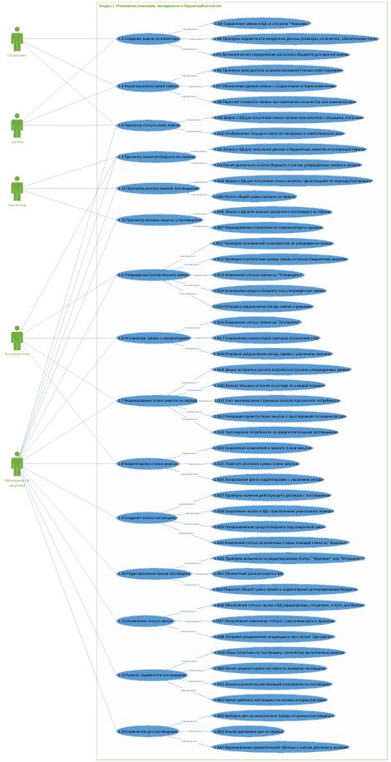
ПР3 — Модуль 1: Управление закупками
Назначение и возможности
Сбор и агрегация заявок от тренеров
Автоматический расчет потребности в закупке
Многокомпонентный бюджетный контроль
Формирование и согласование заказов поставщикам
Ведение справочника поставщиков (SRM)
Мониторинг исполнения контрактов
Прогнозирование потребностей
Внутрисистемные функции (IS1–IS47)
Заявки (IS1–IS18) — сохранение, проверка данных, определение бюджета, утверждение/отклонение с уведомлениями
Планы и заказы (IS19–IS38) — расчет потребности, анализ остатков, резервирование бюджета, статусы поставок
Аналитика (IS39–IS47) — рейтинг поставщиков, сравнение цен, динамика цен, история закупок
АСУ МТО лыжного спорта
9 / 47

Slide 10
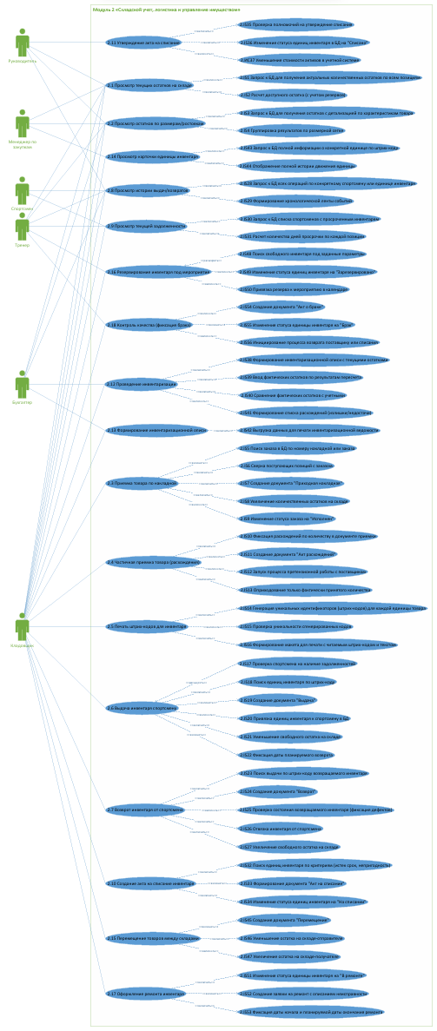
ПР3 — Модуль 2: Складской учет
Назначение и возможности
Приемка товаров по заказам с контролем качества
Генерация и печать штрих-кодов / QR-кодов
Учет движения товаров (приход, расход, перемещение)
Выдача инвентаря спортсменам и контроль возврата
Учет технического обслуживания (ремонт, смазка)
Проведение инвентаризации и анализ расхождений
Внутрисистемные функции (IS1–IS56)
Приемка и маркировка (IS1–IS16) — сверка с заказом, приходные накладные, генерация штрих-кодов, акты расхождений
Выдача и возврат (IS17–IS31) — проверка должников, привязка к спортсмену, документы выдачи/возврата, просрочки
Управление и контроль (IS32–IS56) — списание, инвентаризация, перемещения, резервирование, ремонт, контроль качества
АСУ МТО лыжного спорта
10 / 47

Slide 11
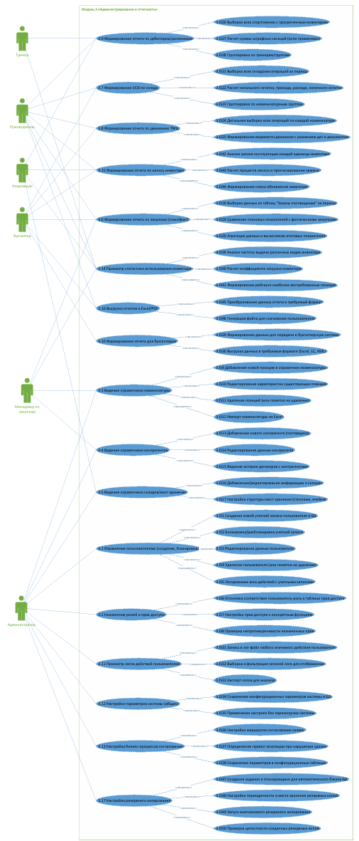
ПР3 — Модуль 3: Администрирование и отчетность
Назначение и возможности
Управление пользователями и ролями (разграничение прав)
Ведение единых справочников (номенклатура, контрагенты)
Формирование управленческих отчетов (ОСВ, анализ закупок)
Формирование отчетов для бухгалтерии (движение ТМЦ)
Просмотр и анализ логов действий пользователей (аудит)
Настройка параметров системы и резервного копирования
Внутрисистемные функции (IS1–IS50)
Пользователи и справочники (IS1–IS17) — создание учетных записей, назначение ролей, ведение номенклатуры и контрагентов
Отчетность (IS18–IS46) — закупки план/факт, ОСВ, движение ТМЦ, дебиторы, статистика использования, износ
Аудит и настройки (IS47–IS50) — логирование действий, настройка маршрутов согласования, резервное копирование
АСУ МТО лыжного спорта
11 / 47

Slide 12
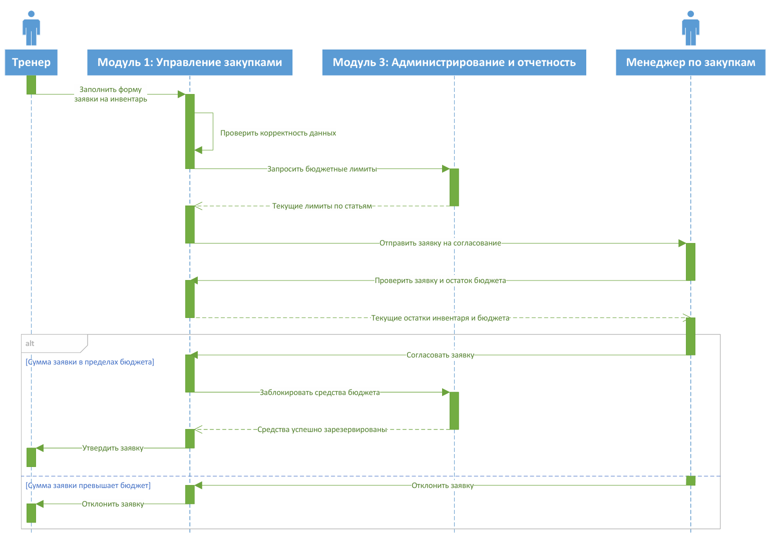
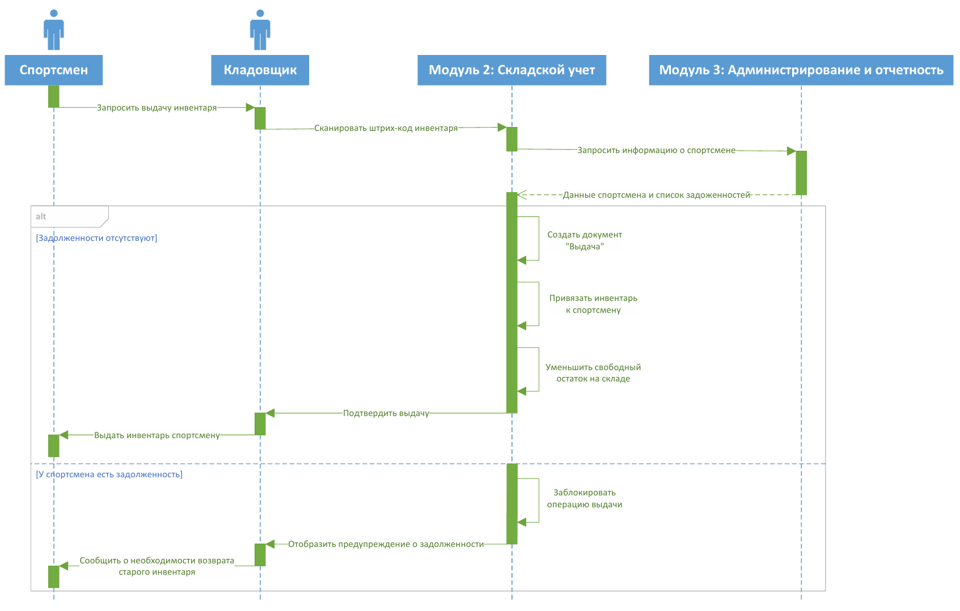
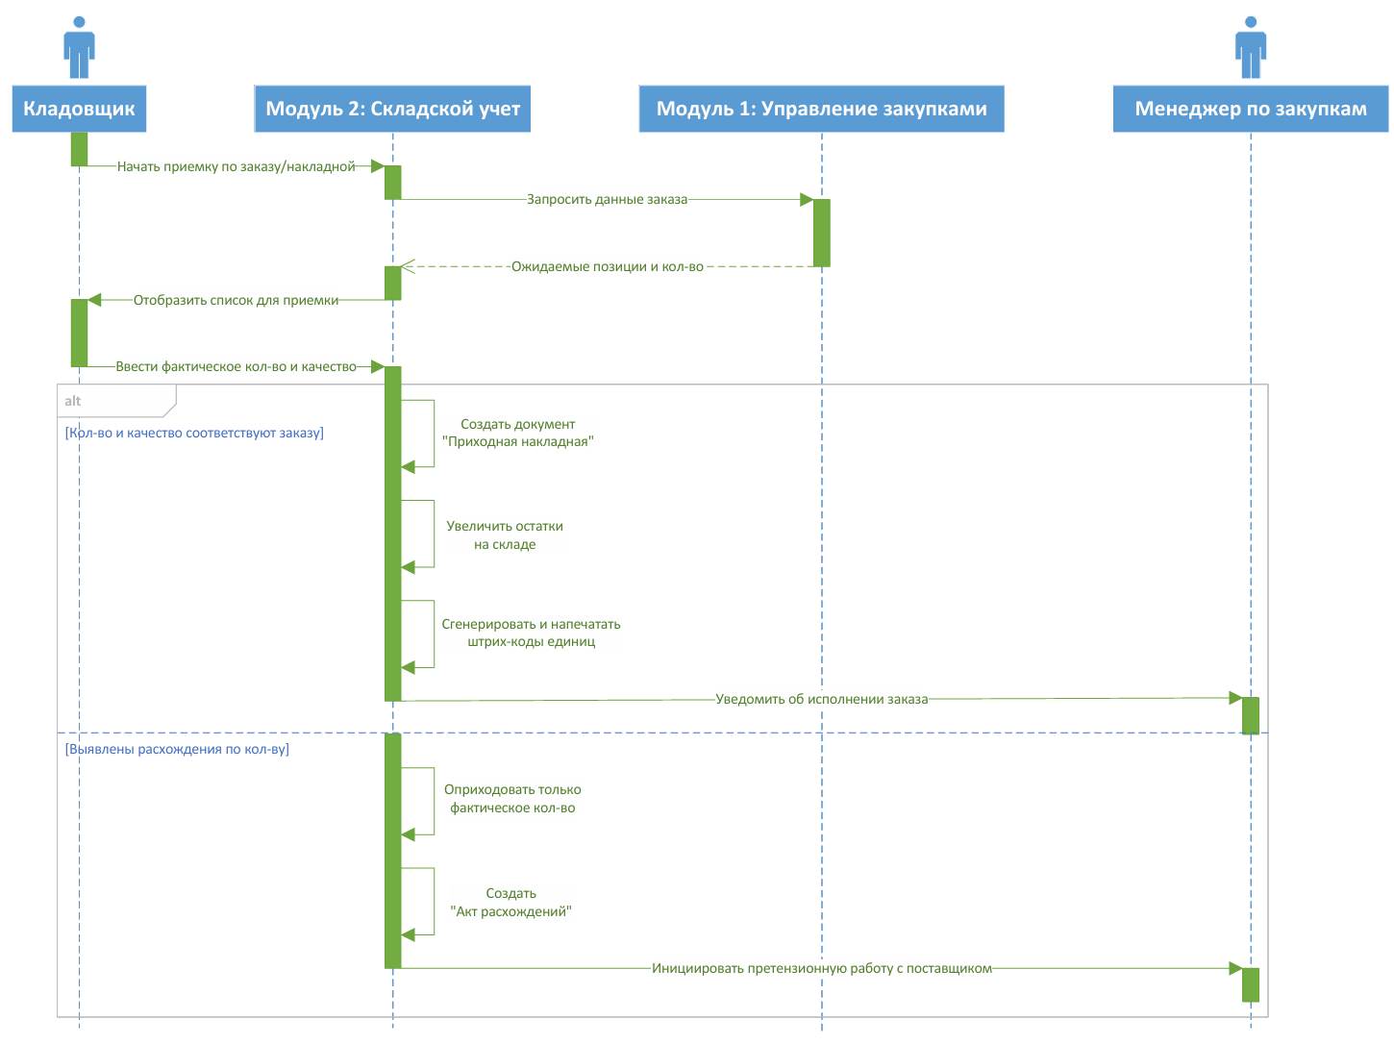
ПР4 — Диаграммы последовательности
1
Формирование и согласование заявки
3
Выдача инвентаря и контроль возврата
2
Приемка и маркировка инвентаря
АСУ МТО лыжного спорта
12 / 47

Slide 13
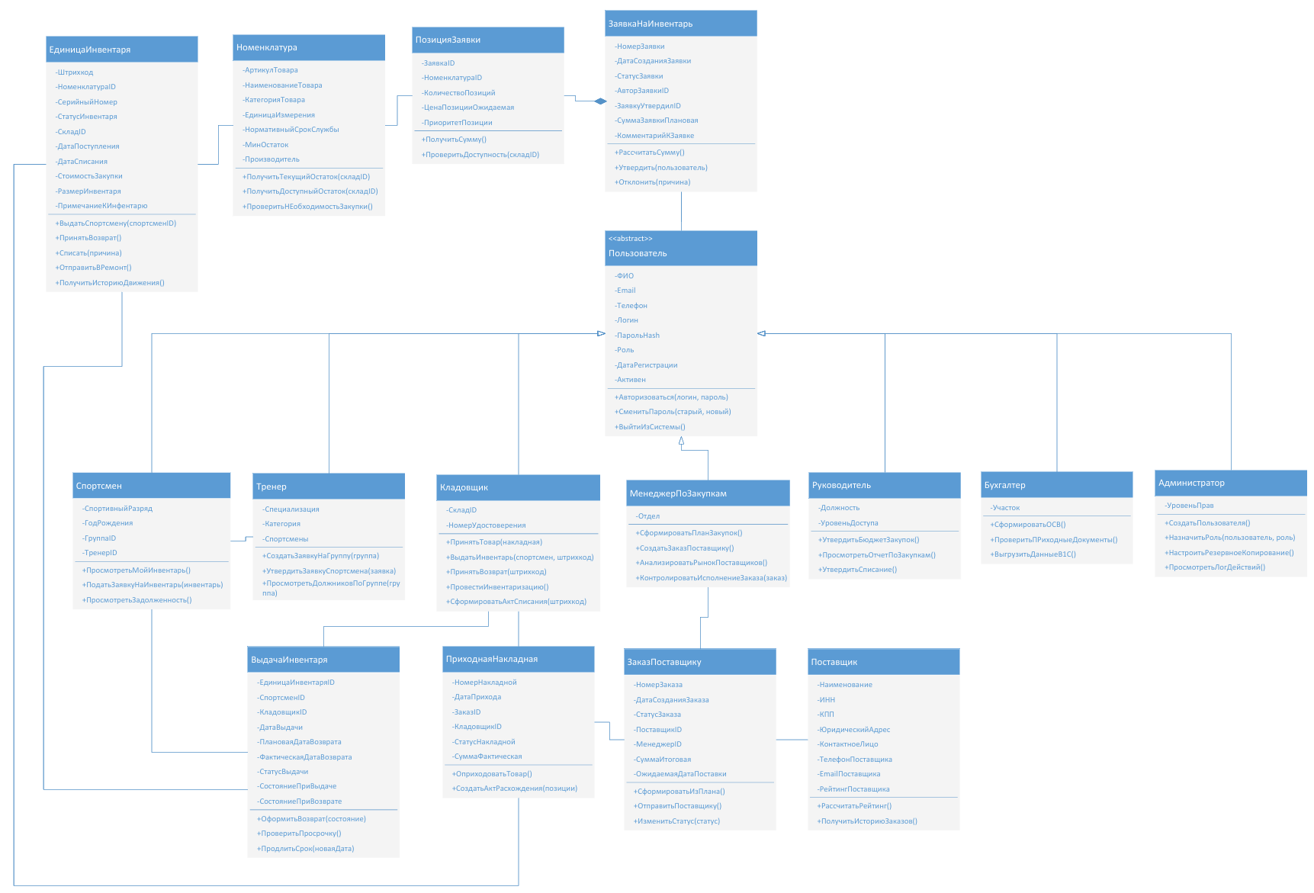
ПР4 — Диаграмма классов
16 классов в 3 пакетах | Связи: наследование, ассоциация, композиция
Пакет «Пользователи»
Пакет «Склад и учет»
Пользователь (абстрактный)
Наследники (7 классов):
• Спортсмен
• Тренер
• Кладовщик
• МенеджерПоЗакупкам
• Руководитель
• Бухгалтер
• Администратор
ЕдиницаИнвентаря
— Штрихкод, статус, история
ВыдачаИнвентаря
→ Спортсмен, Кладовщик
ПриходнаяНакладная
→ Заказ, Кладовщик
Пакет «Закупки и планирование»
ЗаявкаНаИнвентарь → ПозицияЗаявки (композиция 1→1..*)
ПозицияЗаявки → Номенклатура (ассоциация)
ЗаказПоставщику → Поставщик, Менеджер
Поставщик — Рейтинг, история заказов
Номенклатура — Артикул, категория, мин. остаток
АСУ МТО лыжного спорта
13 / 47

Slide 14
ПР5 — Аппаратное обеспечение АСУ
№ | Оборудование | Тип / Модель | Кол-во | Назначение
1.1 | Сервер БД | Intel Xeon Silver 4309Y, 32GB RAM, 2xSSD 480GB RAID1 | 1 | Хранение данных, транзакции
1.2 | Сервер приложений | Intel Xeon Silver 4310, 32GB RAM, SSD 1TB | 1 | Бизнес-логика, API, веб-сервер
1.3 | Сервер резервного копирования | 2x HDD 4TB RAID1 | 1 | Резервное копирование БД
1.4 | Сетевое оборудование | Коммутатор L3 (Cisco Catalyst 9300) | 2 | Сетевая связность 24/7
1.5 | Межсетевой экран | UserGate / Ideco | 1 | Защита от НСД
2.1 | Сервер аналитики (OLAP) | Intel Xeon Silver 4309Y, 64GB RAM, SSD 2TB | 1 | Аналитика, отчеты
2.2 | Хранилище данных | СХД 2x HDD 4TB RAID1 | 1 | Долгосрочное хранение
2.3 | ETL-сервер | Виртуальная машина | 1 | OLTP → OLAP
3.1 | Веб-сервер | Виртуальная машина | 1 | Веб-интерфейс
3.2 | ТСД | Zebra TC21 (сканер штрих-кода) | 2 | Приемка, выдача, инвентаризация
3.3 | Принтер этикеток | Zebra ZD421 (термотрансферный) | 1 | Печать штрих-кодов
3.4 | АРМ | Рабочие станции (ПК) | 8-10 | Работа пользователей
3.5 | Мобильные устройства | Планшеты / смартфоны | 10+ | Личные кабинеты
3.6 | Защищенный планшет | Getac T800 / Panasonic Toughpad | 2-3 | Работа тренера на трассе
АСУ МТО лыжного спорта
14 / 47

Slide 15
ПР5 — Программное обеспечение АСУ
№ | Наименование ПО | Версия / Тип | Назначение
1.1 | Операционная система | Astra Linux Special Edition / Red OS | Базовая ОС серверов (импортозамещение)
1.2 | СУБД | PostgreSQL 17 / Postgres Pro | Хранение данных, транзакции
1.3 | Сервер приложений | Spring Boot (Java 21) / .NET Core 8 | Бизнес-логика, REST API
1.4 | Веб-сервер (Frontend) | React.js / Vue.js (SPA) | Пользовательский интерфейс
1.5 | Резервное копирование | Bacula / Veeam Backup | Автоматический бэкап БД
1.6 | Мониторинг | Zabbix / Prometheus + Grafana | Мониторинг серверов
1.7 | Контейнеризация | Docker + Docker Compose | Микросервисы, масштабирование
2.1 | OLAP-сервер | ClickHouse / Apache Druid | Аналитическая обработка
2.2 | ETL-инструмент | Apache NiFi / Talend | Извлечение, трансформация, загрузка
2.3 | BI-платформа | Redash / Apache Superset | Визуализация, дашборды
2.4 | Прогнозирование | Python (pandas, scikit-learn) | Прогноз потребностей в закупках
3.1 | Веб-сервер (Reverse Proxy) | Nginx / Apache | Проксирование, балансировка, SSL
3.2 | Сервер аутентификации | Keycloak / WSO2 Identity Server | SSO, MFA, ролевая модель
3.3 | API-шлюз | Kong / Apache APISIX | Управление API, rate limiting
3.4 | Офисный пакет (АРМ) | LibreOffice / Р7-Офис | Просмотр и экспорт отчетов
3.5 | Мобильное приложение | React PWA + IndexedDB | Работа офлайн, синхронизация
АСУ МТО лыжного спорта
15 / 47

Slide 16
ПР6 — Выбор функции и языка программирования
Выбранная функция
Сравнение языков программирования
Функция 1.7 — «Формирование плана закупок на период» (Модуль 1)
Обоснование:
Высокая алгоритмическая сложность (ML, временные ряды)
Сезонность лыжного спорта (авг–окт / ноя–мар / апр–июл)
Экономическая значимость прогнозов
Нет готовых решений для износа лыжного инвентаря
Язык | Преимущества | Применимость
Python | Богатая ML-экосистема, быстрая разработка | Высокая
R | Специализация на статистике, отличная визуализация | Средняя
Java | Высокая производительность, интеграция с Spring Boot | Средняя
Julia | Высокая производительность, математический синтаксис | Низкая
Выбор: Python 3.12 — Prophet, statsmodels, scikit-learn для прогнозирования; pandas для ETL; интеграция с Java-бэкендом через REST API; Jupyter Notebook для прототипирования; соответствует архитектуре ПР5
Внутрисистемные функции
1.IS19 — Запуск алгоритма расчёта потребности (анализ утверждённых заявок)
1.IS20 — Анализ текущих остатков на складе по каждой позиции
1.IS21 — Учёт минимальных страховых запасов при расчёте потребности
1.IS22 — Генерация проекта плана закупок с группировкой по номенклатуре
АСУ МТО лыжного спорта
16 / 47

Slide 17
ПР6 — Выбор IDE, библиотек и структура модуля
IDE: PyCharm Professional 2026.1
Выбранные библиотеки Python
Бесплатная лицензия для студентов
Встроенная поддержка Jupyter Notebook
Интеграция с PostgreSQL
Отладка DataFrame в табличном виде
Автодополнение для pandas, numpy, sklearn
Библиотека | Версия | Назначение
pandas | 2.2.0 | Обработка и анализ данных
numpy | 1.26.0 | Численные вычисления
statsmodels | 0.14.1 | Holt-Winters эксп. сглаживание
scikit-learn | 1.4.0 | Метрики качества прогноза
psycopg2 | 2.9.9 | Подключение к PostgreSQL
sqlalchemy | 2.0.25 | ORM для работы с БД
joblib | 1.3.2 | Сериализация моделей
Структура модуля прогнозирования
config.py
Конфигурация БД и прогноза
database.py
Работа с PostgreSQL
forecast_model.py
Модель Holt-Winters
main.py
Запуск и оценка
Алгоритм прогнозирования
ExponentialSmoothing (statsmodels.tsa.holtwinters) — адаптивное экспоненциальное сглаживание с учётом тренда и сезонности. Параметры подбираются автоматически в зависимости от объёма исторических данных: seasonal_periods от 3 до 7, trend/seasonal — по наличию данных. Fallback: при недостатке данных (< 30 точек) используется среднее значение.
АСУ МТО лыжного спорта
17 / 47

Slide 18
ПР6 — Архитектура модуля прогнозирования
Поток выполнения модуля
1
Подключение к PostgreSQL
2
Загрузка истории расхода
3
Обучение модели
4
Прогноз на 90 дней
5
Оценка метрик
6
Сохранение
Адаптивные параметры модели
Метрики качества прогноза
Модель автоматически выбирает параметры в зависимости от объёма данных:
< 14 точек: seasonal_periods=3, без сезонности и тренда
14–29 точек: seasonal_periods=5, сезонность вкл.
30–59 точек: seasonal_periods=7, сезонность вкл.
≥ 60 точек: seasonal_periods=7, сезонность + тренд
Fallback: при < 30 точек — среднее значение ряда.
Метрика | Описание | Интерпретация
MAE | Средняя абс. ошибка | Среднее отклонение в шт.
MAPE | Средняя % ошибка | Точность прогноза в %
RMSE | Кв. корень из MSE | Штраф за большие ошибки
Интеграция с АСУП
Модуль интегрируется с Java-бэкендом (Spring Boot) через REST API или экспорт модели в формат PMML/ONNX. Обученная модель сохраняется с помощью joblib и может быть загружена для повторного использования без переобучения. Логирование процесса прогнозирования выполняется через loguru.
АСУ МТО лыжного спорта
18 / 47

Slide 19
ПР7 — Выделение таблиц БД из классов
19 таблиц в 5 логических группах со связями 1:1, 1:M, M:N через внешние ключи
Пользователи (8)
Справочники (4)
Закупки (3)
Склад (3)
Вспомогат. (1)
user
athlete
coach
storekeeper
purchase_manager
manager
accountant
administrator
nomenclature
supplier
warehouse
group
purchase_request
purchase_request_item
purchase_order
inventory_item
receipt_invoice
issuance_document
operation_log
Ключевые связи между таблицами
Родительская | Дочерняя | Тип | Внешний ключ | ON DELETE
user | athlete, coach, storekeeper... | 1:1 | *_user_id | CASCADE
coach | athlete, group | 1:M | *_coach_id | SET NULL
nomenclature | inventory_item, request_item | 1:M | *_nomenclature_id | RESTRICT
purchase_request | purchase_request_item | 1:M | *_request_id | CASCADE
АСУ МТО лыжного спорта
19 / 47

Slide 20
ПР7 — Таблицы пользователей и их свойства
Главная таблица «user»
Базовый таблица с общими полями: user_id, full_name, email, phone, login, password_hash, role, registration_date, is_active, user_created_at, user_updated_at
7 ролей пользователей
Роль | Поля, расширяющие user
athlete | athlete_id, user_id, sport_category, birth_year, group_id, coach_id, has_active_debt
coach | coach_id, user_id, specialization, coach_category
storekeeper | storekeeper_id, user_id, warehouse_id, certificate_number
purchase_manager | purchase_manager_id, user_id, department
manager | manager_id, user_id, position, manager_access_level
accountant | accountant_id, user_id, section
administrator | administrator_id, user_id, administrator_access_level
АСУ МТО лыжного спорта
20 / 47

Slide 21
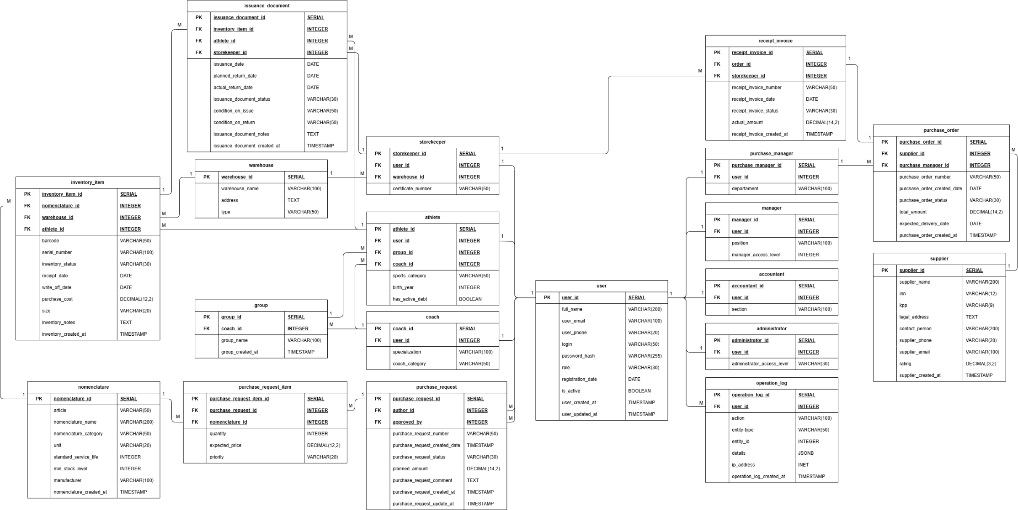
ПР7 — ER-диаграмма базы данных
АСУ МТО лыжного спорта
21 / 47

Slide 22
ПР8 — Выбор и обоснование СУБД
Сравнительный анализ СУБД
Критерий | PostgreSQL | MySQL | MS SQL Server
SQL-стандарты | Высокое (SQL:2016) | Среднее (SQL:2003) | T-SQL (диалект)
JSON/JSONB | Отличная (JSONB + GIN) | Хорошая (JSON) | Хорошая
Репликация | Встроенная, гибкая | Встроенная, огранич. | Always On (Enterprise)
Импортозамещение | Да (Postgres Pro) | Нет | Нет
Стоимость | Бесплатно | Бесплатно / Платно | Платно / Express
Кроссплатформ. | Linux, Win, macOS | Linux, Win, macOS | Windows, Linux (огр.)
Сообщество | Активное, русскояз. | Огромное | Хорошее
Выбор: PostgreSQL 17.5
Импортозамещение (в реестре отечественного ПО), JSONB для аудита, кроссплатформенность (Astra Linux), расширяемость (PostGIS), строгое следование SQL-стандартам, бесплатность.
АСУ МТО лыжного спорта
22 / 47

Slide 23
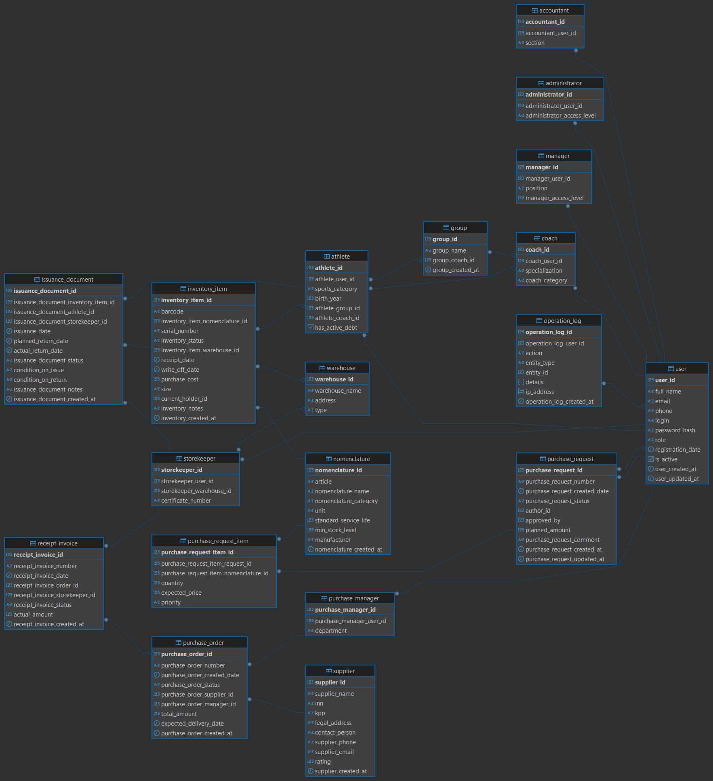
ПР8 — Создание структуры базы данных
Особенности структуры БД
Графическое отображение структуры БД
Скрипт create_tables.sql создаёт 19 таблиц с ограничениями:
PRIMARY KEY — уникальный идентификатор
FOREIGN KEY — связи между таблицами
CHECK — роли, типы складов
UNIQUE — email, login, артикул, ИНН
NOT NULL — обязательные поля
DEFAULT — NOW(), TRUE
ON DELETE — CASCADE / SET NULL
Таблицы пользователей (пример)
Таблица | Ключ | Связь | ON DELETE
user | user_id PK | — | —
athlete | athlete_id PK | user_id FK | CASCADE
coach | coach_id PK | user_id FK | CASCADE
storekeeper | storekeeper_id PK | user_id FK | CASCADE
purchase_manager | pm_id PK | user_id FK | CASCADE
АСУ МТО лыжного спорта
23 / 47

Slide 24
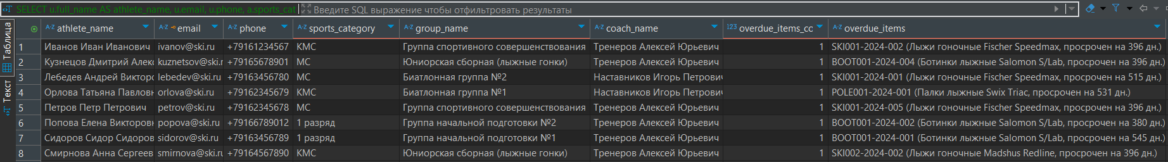
ПР8 — Заполнение данными и поисковые запросы
Тестовые данные
Поисковый запрос: должники
Скрипт insert_data.sql заполняет БД тестовыми данными:
15 спортсменов с разрядами и группами
3 тренера со специализациями
2 кладовщика, 2 менеджера
1 руководитель, 1 бухгалтер, 1 админ
10 номенклатур (лыжи, ботинки, палки...)
5 поставщиков с рейтингами
2 склада (основной, резервный)
20+ единиц инвентаря со штрихкодами
Заявки, заказы, накладные, выдачи
Запрос находит спортсменов с просроченным инвентарём:
JOIN 7 таблиц:
athlete → user (ФИО, контакты)
group (название группы)
coach → user (имя тренера)
issuance_document (выдачи)
inventory_item (штрихкод)
nomenclature (наименование)
Фильтры:
Статус ACTIVE или OVERDUE
planned_return_date < CURRENT_DATE
Агрегация: STRING_AGG просроченных items
Результат выполнения запроса
АСУ МТО лыжного спорта
24 / 47

Slide 25
ПР9 — Серверное оборудование
Параметр | Сервер БД и приложений | Сервер аналитики | Сервер резервного копирования
Процессор | Intel Xeon Silver 4310 (12 ядер, 24 потока, 2.1 ГГц) | Intel Xeon Silver 4310 (12 ядер, 24 потока, 2.1 ГГц) | Intel Xeon E-2336 (6 ядер, 12 потоков, 2.9 ГГц)
RAM | 16 GB DDR4 ECC Registered (2×8 GB) | 16 GB DDR4 ECC Registered (2×8 GB) | 8 GB DDR4 ECC (2×4 GB)
Диски | 2×240 GB SSD NVMe, RAID 1 | 2×240 GB SSD NVMe, RAID 1 | 2×2 TB HDD SATA, RAID 1
ПО | Astra Linux SE, Docker Compose (PostgreSQL + Spring Boot + Nginx) | Astra Linux SE, Python, statsmodels, ClickHouse, BI | Astra Linux SE, Bacula / Veeam Backup
Расчёт ресурсов сервера БД и приложений
RAM: ОС (2 GB) + PostgreSQL shared_buffers (2 GB) + work_mem (0.08 GB) + JVM Heap (2 GB) + Nginx (0.2 GB) + Docker (0.5 GB) + запас 20% (1.4 GB) = 9.03 GB → 16 GB
CPU: PostgreSQL (2 ядра) + фоновые процессы (1) + HTTP-запросы (3) + JVM (2) + Nginx (1) + ОС (1) + запас 20% (2) = 12 ядер
Диск: ОС + Docker (30 GB) + БД 5 лет (1.2 GB) + WAL (1 GB) + логи (3 GB) + JAR (5 GB) + запас 30% (17 GB) = 57 GB → 240 GB SSD
Модель: DEPO Storm 2400 / Aquarius Server T40, 1U Rackmount, 2×550 Вт БП (горячая замена), 2×1GbE
АСУ МТО лыжного спорта
25 / 47

Slide 26
ПР9 — Клиентское оборудование
Автоматизированные рабочие места (АРМ) — 10 шт.
Компонент | Спецификация | Количество | Пользователи | ОС
ПК (АРМ) | Intel Core i5-12400, 16GB DDR4, 256GB SSD NVMe, 23.8" FHD | 10 шт. | Менеджеры, кладовщики, тренеры, руководитель, бухгалтер, админ | Astra Linux CE
Мобильные планшеты (3 шт.)
Терминалы сбора данных (2 шт.)
Модель: Getac T800
Процессор: Snapdragon 660 (8 ядер, 2.2 ГГц)
RAM: 4 GB LPDDR4 | Память: 64 GB eMMC + microSD
Экран: 8.1" WXGA, 600 нит
Защита: IP68, MIL-STD-810G (–21°C)
Аккумулятор: 8400 мАч (сменный)
Назначение: работа тренеров на трассе
Модель: Zebra TC21
Процессор: Snapdragon 660 (8 ядер, 2.2 ГГц)
RAM: 4 GB LPDDR4 | Память: 64 GB eMMC
Сканер: SE4710 1D/2D imager
Защита: IP67, падение с 1.5 м
Аккумулятор: 3300 мАч (сменный)
Назначение: сканирование при приёмке/выдаче
Принтер этикеток
Модель: Zebra ZD421 | Тип печати: термотрансферная / прямая термопечать | Разрешение: 203 dpi (8 точек/мм)
Ширина печати: 104 мм | Скорость: 152 мм/сек | Интерфейсы: USB 2.0, Ethernet, Bluetooth 4.1, Wi-Fi
Назначение: печать штрих-кодов для маркировки единиц инвентаря (~100–200 этикеток/день)
АСУ МТО лыжного спорта
26 / 47

Slide 27
ПР9 — Сетевое оборудование
Компонент | Модель | Характеристики | Количество
Коммутатор | Cisco Catalyst 9300-24T / Eltex MES2324 | 24×1GbE RJ45, 4×10GbE SFP+, стек, 128 Гбит/с | 2 шт. (стек)
Межсетевой экран | UserGate C150 / Ideco UTM 150 | 1 Гбит/с FW, 500 Мбит/с IPS, 300 Мбит/с VPN, 8GB RAM | 1 шт.
VPN-шлюз | Встроен в NGFW | До 10 подключений IPsec/SSL | —
ИБП | APC Smart-UPS SRT 2200VA / Eaton 5PX 2200i | 2200 VA / 1950 Вт, ~15 мин автономности, SNMP | 1 шт. (2U)
Расчёт пропускной способности
Коммутатор:
Пиковый трафик: 50 пользователей × 5 Мбит/с + бэкапы 100 Мбит/с + межсерверный 100 Мбит/с = 450 Мбит/с
Uplink: 10 Гбит/с (с запасом)
NGFW:
Интернет: 50 × 2 Мбит/с = 100 Мбит/с
VPN: 5 × 5 Мбит/с = 25 Мбит/с
С запасом ×1.5: 187.5 Мбит/с
С IPS/IDS: требуется 250 Мбит/с
ИБП:
Нагрузка: 880 Вт → 1257 ВА × 1.5 = 1886 ВА → 2200 ВА
АСУ МТО лыжного спорта
27 / 47

Slide 28
ПР10 — Сравнение и выбор среды виртуализации
Сравнительный анализ
Критерий | Oracle VirtualBox | VMware Workstation Player | Microsoft Hyper-V
Тип гипервизора | 2-й тип (на ОС) | 2-й тип (на ОС) | 1-й тип (на железе)
Макс. vCPU/RAM | 32 / 128 GB | 16 / 64 GB | 240 / 12 TB
Снапшоты | Да (встроено) | Нет (Player) | Да
Клонирование ВМ | Да | Нет (Player) | Да
Кроссплатформ. | Win, Linux, macOS | Win, Linux | Только Windows
Русский язык | Да | Нет | Да
Стоимость | Бесплатно | Бесплатно (Player) | Бесплатно
Выбор: VirtualBox 7.0+
Кроссплатформенность (Windows/Linux/macOS), бесплатность (GPL v2), снапшоты, гибкие виртуальные сети (Internal Network), русский язык, поддержка Vagrant. Стенду требуется 6 vCPU / 12 GB RAM — VirtualBox поддерживает до 32 vCPU / 128 GB на ВМ.
АСУ МТО лыжного спорта
28 / 47

Slide 29
ПР10 — Проектирование виртуального стенда
Архитектура: 3 ВМ в сети 192.168.56.0/24
ВМ | Назначение | Размещаемые компоненты | vCPU | RAM | Диск | IP-адрес
ВМ1 | Сервер баз данных | PostgreSQL 17 (19 таблиц) | 2 | 4 GB | 25 GB | 192.168.56.10
ВМ2 | Сервер приложений | Spring Boot (модули 1-3), Python/statsmodels, Nginx | 2 | 4 GB | 25 GB | 192.168.56.20
ВМ3 | Клиентская машина | Chromium (браузер), LibreOffice | 2 | 4 GB | 20 GB | DHCP (.100+)
Сетевые порты и сервисы
Компонент | Размещение | IP-адрес | Порт | Назначение
PostgreSQL | ВМ1 | 192.168.56.10 | 5432 | СУБД (все таблицы АСУ)
Spring Boot API | ВМ2 | 192.168.56.20 | 8080 | Бизнес-логика (модули 1-3)
Nginx | ВМ2 | 192.168.56.20 | 80 | Точка входа для пользователей
Клиент (браузер) | ВМ3 | DHCP | — | Доступ ко всем функциям АСУ
Операционные системы
ВМ1 и ВМ2: Ubuntu Server 22.04 LTS | ВМ3: Ubuntu Desktop 22.04 LTS | Сеть: Internal Network (изолированная, 192.168.56.0/24)
АСУ МТО лыжного спорта
29 / 47

Slide 30
ПР10 — Реализация виртуального стенда
Последовательность развёртывания
Шаг 1
Создание ВМ и настройка сети
Static IP: ВМ1/ВМ2, DHCP: ВМ3
Шаг 2
ВМ1: PostgreSQL, создание БД
create_tables.sql + insert_data.sql
Шаг 3
ВМ2: Java 21, Python, Nginx
Запуск модуля прогнозирования
Шаг 4
ВМ3: Chromium, LibreOffice
Проверка доступности
Проверка связности
Установка ПО на ВМ2
Установка ПО на ВМ1
После настройки static IP проведена проверка связи:
Ping ВМ1 → ВМ2: OK
Ping ВМ2 → ВМ1: OK
Ping ВМ3 → ВМ1/ВМ2: OK
Установлены компоненты:
PostgreSQL — статус active: OK
Создание и заполнение БД ( скрипты create_table.sql и insert_data.sql)
Выполнение тестовых запросов— БД создана правильно.
Установлены компоненты:
Nginx — статус active: OK
Python + библиотеки (pandas, numpy, statsmodels…)
Запуск main.py — модуль работает корректно
Установка ПО на ВМ3 и итоговая проверка
На клиентскую ВМ3 установлены Chromium и LibreOffice. Подключение к серверу через веб-браузер подтвердило правильность настройки всех ВМ и локальной сети.
Итог: виртуальный стенд полностью функционален — БД создана и заполнена, модуль прогнозирования работает, веб-сервер доступен с клиентской машины. Все компоненты АСУ развёрнуты и интегрированы.
АСУ МТО лыжного спорта
30 / 47

Slide 31
ПР11 — Выбор инструмента и структура web-портала
Сравнение подходов к разработке
Критерий | CMS (WordPress) | Чистый HTML/CSS/JS
Время развёртывания | 1–2 часа | 30 минут
Требования к хостингу | PHP + MySQL | Любой веб-сервер или без него
Гибкость дизайна | Ограничена темой | Полный контроль
Зависимости | База данных, плагины | Отсутствуют
Размер проекта | 50+ МБ | ~10 КБ
Выбор: Чистый HTML + CSS + JavaScript. Не требует сервера, полный контроль над дизайном, отсутствие зависимостей. Сине-белая цветовая гамма в тематике лыжного спорта.
АСУ МТО лыжного спорта
31 / 47

Slide 32
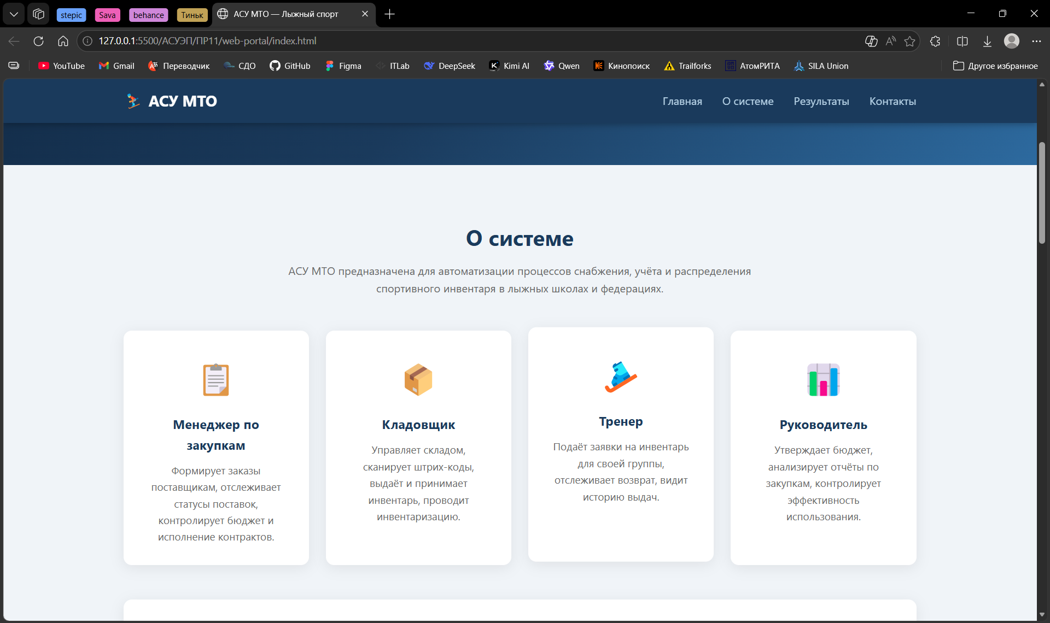
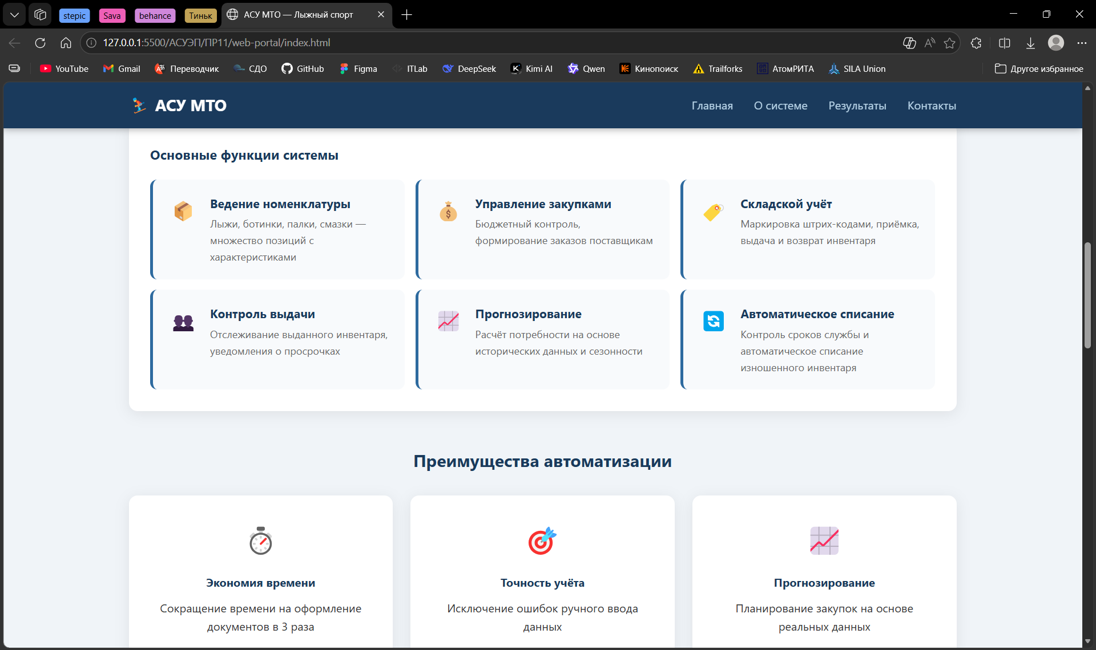
ПР11 — Разделы портала
Главная страница (Hero)
Фиксированная навигационная панель с логотипом «⛷️ АСУ МТО». Hero-баннер с градиентным фоном (тёмно-синий → голубой), заголовок, описание системы, кнопка перехода.
О системе
Карточки пользователей (4 роли): Менеджер по закупкам, Кладовщик, Тренер, Руководитель
Основные функции (6): ведение номенклатуры, управление закупками, складской учёт, контроль выдачи/возврата, прогнозирование, автоматическое списание
Преимущества (3): экономия времени (×3), точность учёта, прогнозирование
Результаты работы АСУ
Табы переключения: Складской учёт (8 записей), Активные выдачи (5 записей), Прогноз потребности (диаграмма на 4 мес.)
Слайдер отзывов: 3 реалистичных отзыва (кладовщик, тренер, директор), авто-смена каждые 5 сек.
Контакты
Контактная информация организации и форма обратной связи
АСУ МТО лыжного спорта
32 / 47

Slide 33
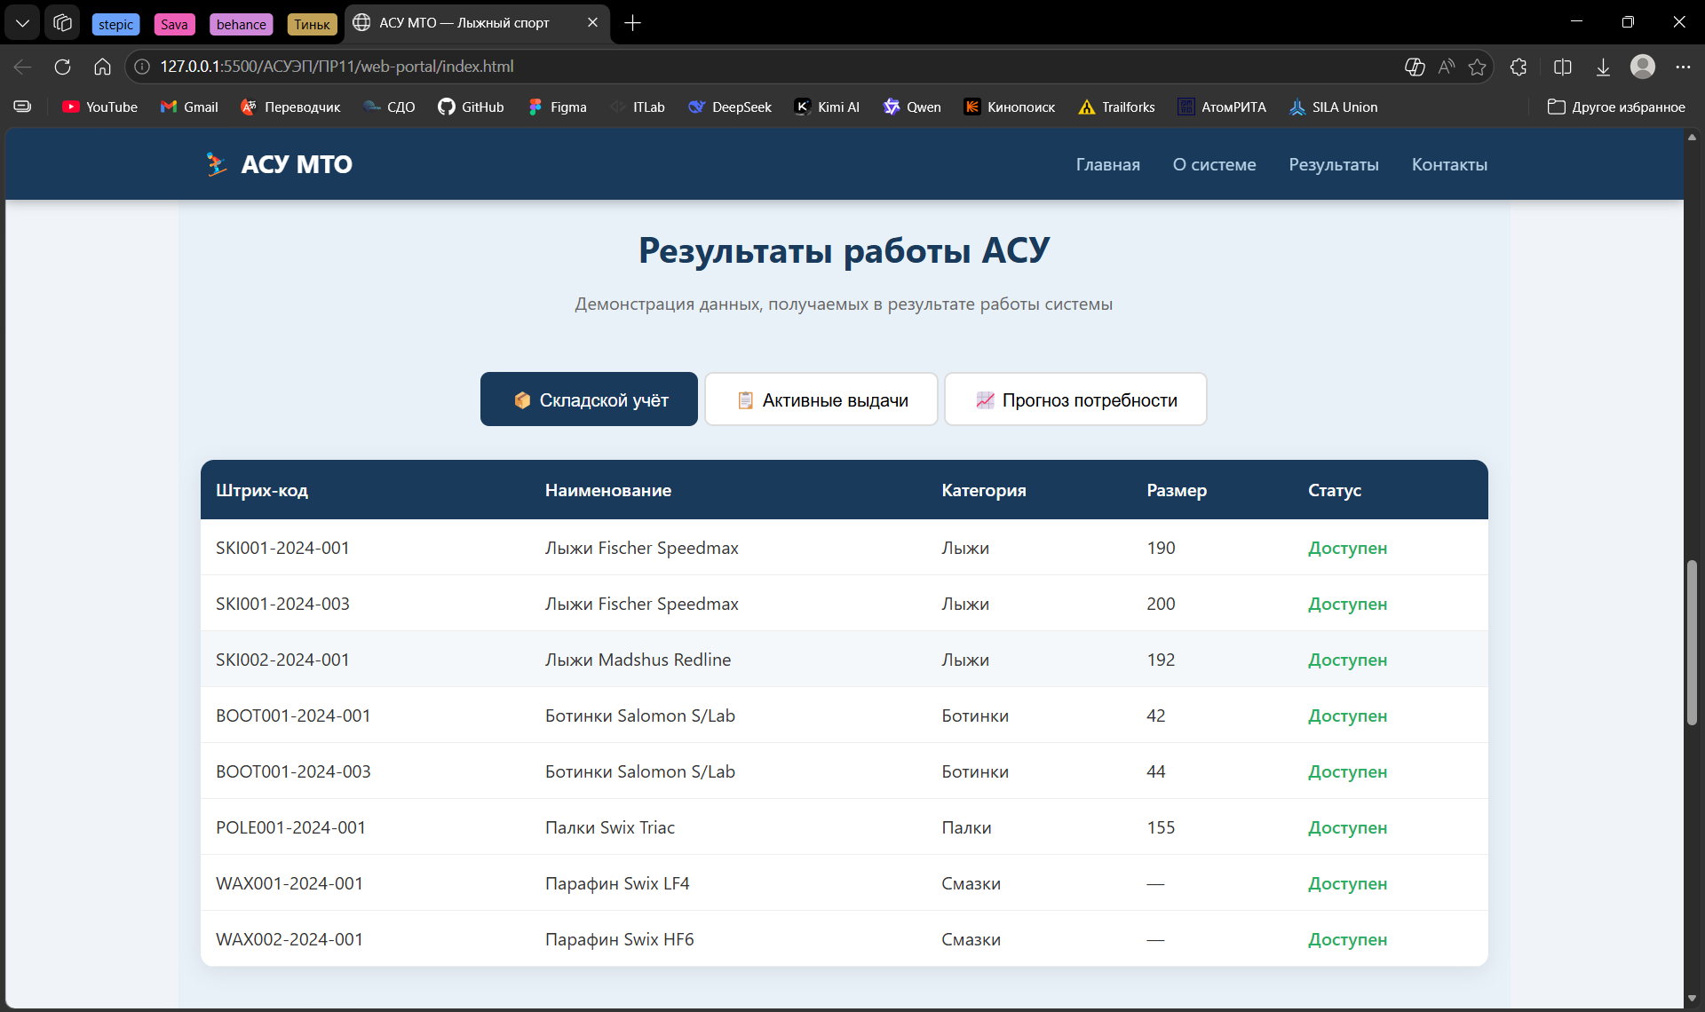
ПР11 — Результат разработки портала
Портал реализован как одностраничное приложение (SPA) с плавной навигацией между разделами. Использованы только стандартные веб-технологии без сторонних зависимостей. Цветовая гамма — сине-белая в тематике лыжного спорта.
3
Файла в проекте
(index.html, style.css, script.js)
~10 КБ
Общий размер проекта
(против 50+ МБ для CMS)
0
Внешних зависимостей
(не требует сервера)
АСУ МТО лыжного спорта
33 / 47

Slide 34
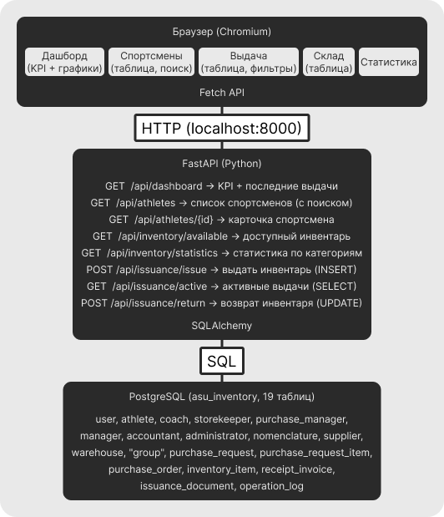
ПР12 — Технологии и архитектура модуля
Бэкенд: Python + FastAPI
Архитектура модуля:
• FastAPI 0.108 — высокопроизводительный асинхронный фреймворк
• Переиспользование кода из ПР6 (database.py, config.py)
• Работа с PostgreSQL 17 (схема asu_inventory, 19 таблиц)
• Автоматическая документация Swagger UI (/docs)
• Uvicorn сервер + CORS middleware
• SQLAlchemy 2.0 ORM + psycopg2
Фронтенд: HTML + CSS + JS
• Независимость от Node.js, npm, сборщиков
• Fetch API для асинхронных запросов к бэкенду
• Работа в любом современном браузере
• 5 вкладок с динамической загрузкой данных
• Toast-уведомления, skeleton-загрузка
• Модальные окна для операций выдачи/возврата
АСУ МТО лыжного спорта
34 / 47

Slide 35
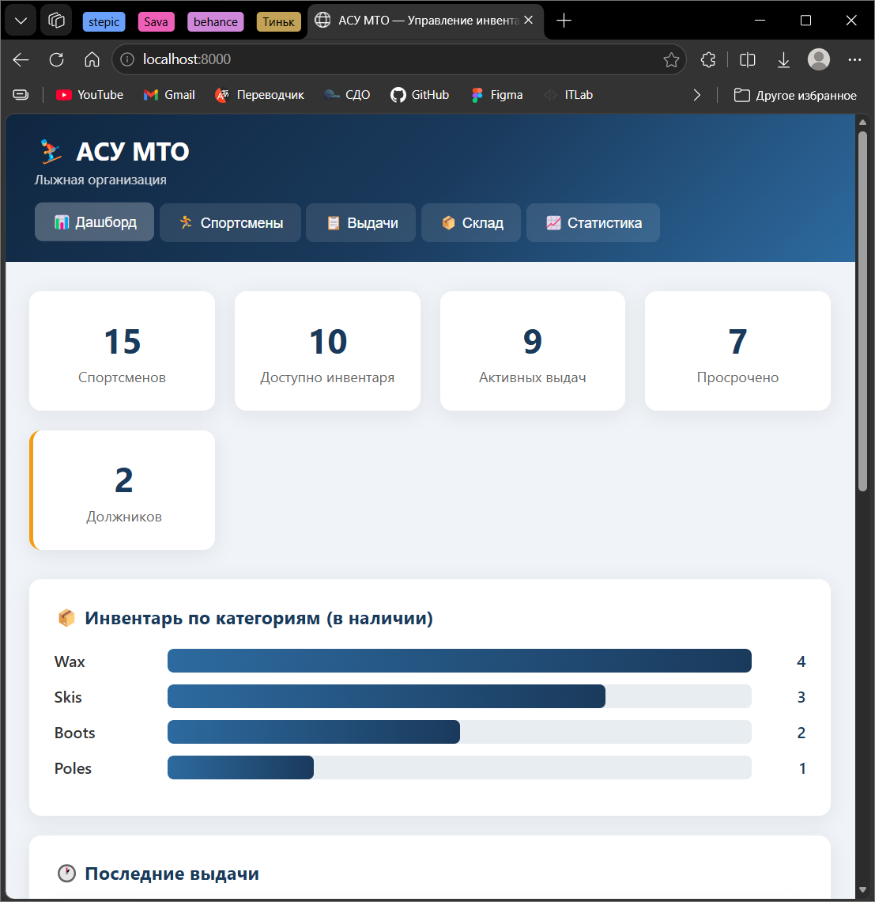
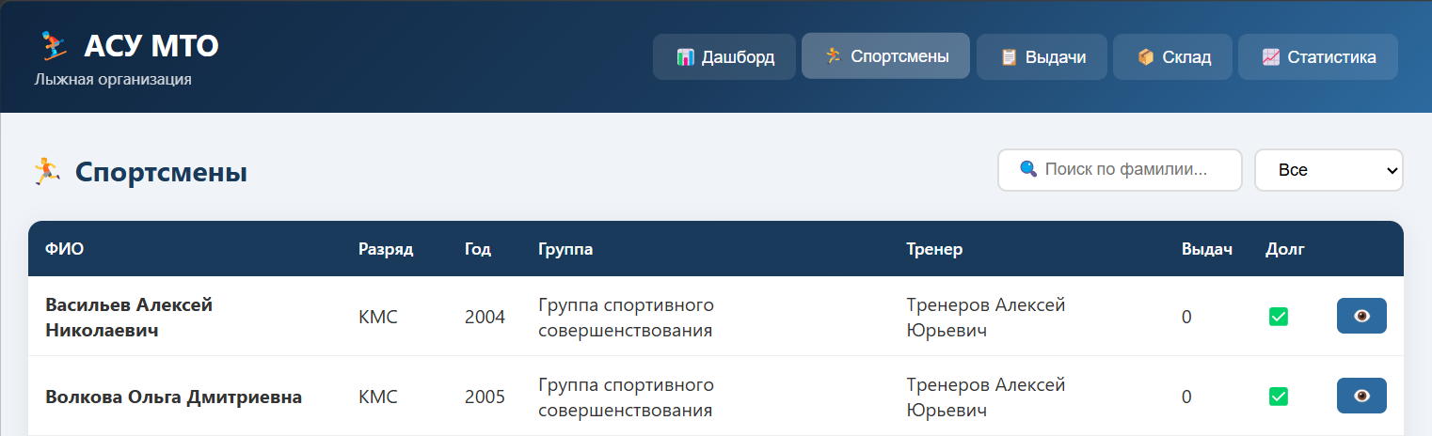
ПР12 — Дашборд и Спортсмены
Дашборд (GET /api/dashboard)
Спортсмены (GET /api/athletes)
Дашборд выполняет 7 SQL-запросов: COUNT спортсменов, доступный инвентарь, активные выдачи, просроченные (planned_return_date < CURRENT_DATE), должники, распределение по категориям, последние 5 выдач, топ-5 должников.
Функция | Описание | Техническая реализация
Поиск | Поиск по ФИО с дебаунсом 300 мс | ILIKE запрос к БД через Fetch API
Фильтр по задолженности | Переключатель «Только должники» | Фильтр has_active_debt = TRUE
Таблица спортсменов | Список с ФИО, разрядом, группой | JOIN athlete + user + group + coach
Подсветка должников | Красная строка для должников | CSS-класс по флагу has_active_debt
Детальная карточка | Модальное окно с полной инфо | GET /api/athletes/{id}, статистика
Skeleton-загрузка | Анимированные placeholder'ы | CSS @keyframes shimmer-эффект
Toast-уведомления | Успех / ошибка операции | Позиционирование fixed top-right
АСУ МТО лыжного спорта
35 / 47

Slide 36
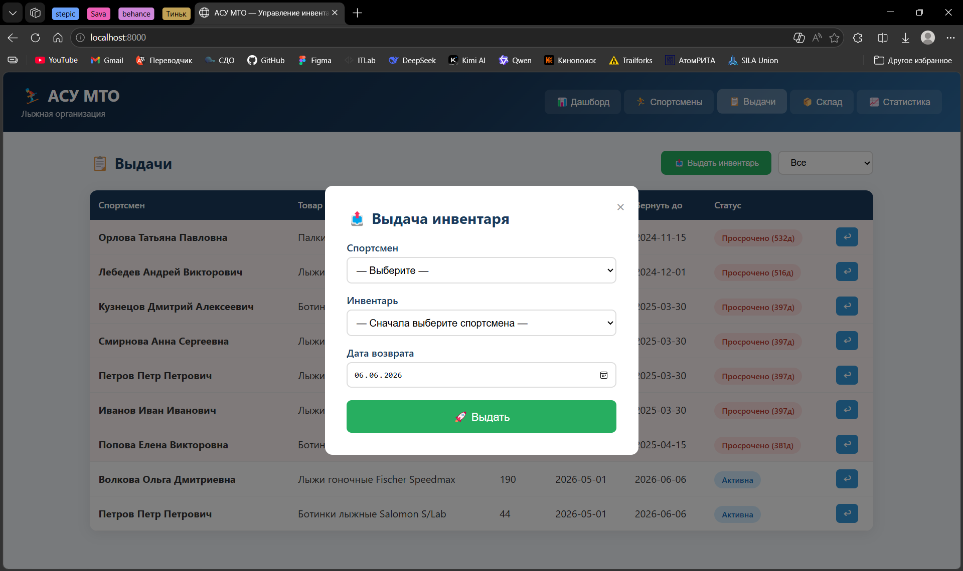
ПР12 — Выдачи, Склад и Статистика
Выдачи (CRUD-операции)
Операция | API эндпоинт | SQL-действия | Бизнес-логика
Список выдач | GET /api/issuance/active | SELECT с JOIN 4 таблиц | Фильтр по статусу
Выдача инвентаря | POST /api/issuance/issue | INSERT + UPDATE статуса | Проверка долга и доступности
Возврат инвентаря | POST /api/issuance/return | UPDATE статуса документа | Проверка, не возвращён ли уже
Проверка связности | — | FOREIGN KEY constraints | Целостность данных
Уведомления | — | HTTPException (400/404) | Toast success / error
Склад
Статистика
Склад (GET /api/inventory/available):
• Таблица доступного инвентаря со штрих-кодами
• JOIN inventory_item + nomenclature
• Фильтр по статусу AVAILABLE
• Цветовая индикация статусов
Статистика (GET /api/inventory/statistics):
• Карточки по категориям (Лыжи, Ботинки...)
• GROUP BY nomenclature_category
• Цветные полосы: доступен / выдан / проблемы
• CSS-визуализация пропорций
Результат: Полностью функциональный веб-модуль с 5 вкладками, реализующий все CRUD-операции через REST API. Бэкенд на FastAPI обеспечивает асинхронную обработку запросов к PostgreSQL. Фронтенд на чистом JS динамически загружает данные без перезагрузки страницы.
АСУ МТО лыжного спорта
36 / 47

Slide 37
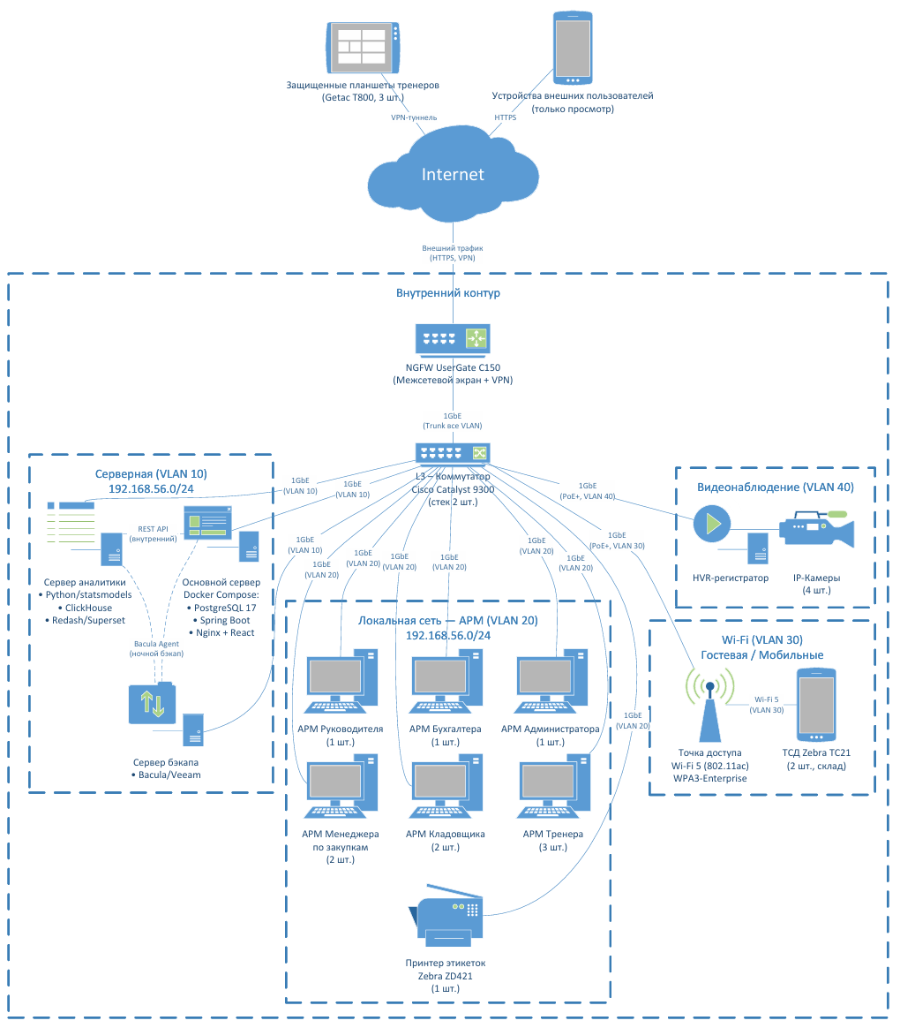
ПР13 — Схема компьютерной сети АСУ МТО
Серверное оборудование
Оборудование | Спецификация | Размещаемые компоненты
Основной сервер | DEPO Storm 2400, Xeon Silver 4310, 16 ГБ RAM, 2×240 ГБ SSD RAID 1 | Docker Compose (PostgreSQL, Spring Boot, Nginx)
Сервер аналитики | DEPO Storm 2400, Xeon Silver 4310, 16 ГБ RAM, 2×240 ГБ SSD RAID 1 | Python/statsmodels, ClickHouse, BI (Redash)
Сервер резервного копирования | DEPO Storm 1300, Xeon E-2336, 8 ГБ RAM, 2×2 ТБ HDD RAID 1 | Bacula / Veeam Backup
Клиентское и периферийное оборудование
Оборудование | Спецификация | Назначение | Кол-во
АРМ пользователей | DEPO Neos 300, Core i5-12400, 16 ГБ RAM, 256 ГБ SSD | Рабочие места | 10
Мобильные устройства | Getac T800, Android 11, 4 ГБ RAM, 64 ГБ eMMC, IP68 | Тренеры на трассе | 3
Терминалы сбора данных | Zebra TC21, Android 10, 4 ГБ RAM, 64 ГБ eMMC | Кладовщики | 2
Принтер этикеток | Zebra ZD421, термотрансферный, Ethernet | Маркировка | 1
Видеонаблюдение | NVR-регистратор + 4 IP-камеры (PoE) | Безопасность | 1 компл.
Сетевое оборудование
2× Коммутатор Cisco Catalyst 9300-24T (стек, 24×1GbE + 4×10GbE SFP+)
Межсетевой экран UserGate C150 / Ideco UTM 150 (NGFW + VPN)
АСУ МТО лыжного спорта
37 / 47

Slide 38
ПР13 — Логическая структура сети
Сегмент | Адресация | Назначение | Оборудование / Участники
LAN | 192.168.56.0/24 | Внутренняя сеть организации | Коммутаторы L3, серверы, АРМ
VPN | 192.168.56.0/24 | Удалённые подключения | Тренеры, администратор
VLAN 10 | 192.168.56.0/24 | Серверная сеть | 3 сервера, репликация, бэкапы
VLAN 20–40 | 192.168.56.0/24 | АРМ / Wi-Fi / Видео | 10 АРМ, ТСД, камеры
Распределение VLAN
VLAN 10
VLAN 20
VLAN 30
VLAN 40
Серверы
Основной, аналитики, бэкап
АРМ пользователей
10 рабочих мест
Гостевая / Wi-Fi
ТСД, мобильные устройства
Видеонаблюдение
4 IP-камеры + NVR
Ключевые особенности схемы
• Управляемые коммутаторы L3 (Cisco Catalyst 9300) обеспечивают маршрутизацию между VLAN на уровне ядра сети
• NGFW защищает периметр: фильтрация трафика, VPN-шлюз, контент-фильтрация
• Резервирование: RAID 1 на всех серверах, ИБП для бесперебойного питания, стек коммутаторов
• Мобильный доступ: тренеры подключаются через VPN по 4G LTE с защищённых планшетов
АСУ МТО лыжного спорта
38 / 47

Slide 39
ПР13 — Угрозы безопасности на рабочих станциях
На АРМ хранятся и обрабатываются: учётные данные, персональные данные спортсменов (152-ФЗ), коммерческая тайна, отчёты по закупкам, данные бюджетного контроля.
№ | Угроза | Описание | Источник | Последствия
1 | Несанкционированный доступ к АРМ | Доступ постороннего лица к АРМ без блокировки | Внутренний нарушитель | Утечка ПДн, компрометация учётки
2 | Заражение вредоносным ПО | Вирусы, трояны, кейлоггеры, шифровальщики | Внешний нарушитель | Кража данных, потеря отчётов
3 | Теневые IT-сервисы | Неучтённое ПО (мессенджеры, облака) сотрудниками | Внутренний нарушитель | Утечка данных за периметр
4 | Утрата мобильного устройства | Потеря планшета Getac T800 или ТСД Zebra TC21 | Внешний нарушитель | Доступ к данным АСУ, ПДн
5 | Несанкционированное копирование | Выгрузка данных на USB-накопитель | Внутренний нарушитель | Утечка коммерческой тайны
6 | Недостаточная очистка кэша | Хранение cookie и кэша после сеанса | Внутренний нарушитель | Повторный вход под чужой учёткой
7 | Физическое повреждение АРМ | Выход из строя SSD или БП без резервного копирования | Технический сбой | Потеря документов и отчётов
АСУ МТО лыжного спорта
39 / 47

Slide 40
ПР13 — Угрозы безопасности передачи информации
По сети передаются: учётные данные, ПДн спортсменов, коммерческая информация, данные складского учёта, результаты прогнозирования, трафик резервного копирования.
№ | Угроза | Описание | Участок сети | Последствия
1 | Перехват трафика (Sniffing) | Пассивный перехват незашифрованного HTTP-трафика | LAN, Wi-Fi | Компрометация паролей, ПДн
2 | MITM-атака | Активный перехват и модификация трафика между клиентом и сервером | LAN, Wi-Fi, 4G | Подмена данных, кража учёток
3 | НСД к Wi-Fi | Подключение постороннего устройства к корп. Wi-Fi | Wi-Fi (VLAN 30) | Доступ к внутренним ресурсам
4 | Перехват VPN | Атака на VPN-туннель при подключении тренеров | Интернет, 4G | Перехват учётных данных
5 | DDoS-атака | Массированная отправка запросов к Nginx/Spring Boot | Интернет → DMZ | Недоступность АСУ
6 | Перехват бэкапов | НСД к каналу передачи бэкапов между серверами | LAN (серверная) | Утечка полной копии БД
7 | DNS Spoofing | Подмена DNS-записей для перенаправления на фишинг | Интернет, DNS | Фишинг учётных данных
8 | Эксплуатация CVE | Использование уязвимостей прошивок Cisco/UserGate | LAN, периметр | Контроль над инфраструктурой
АСУ МТО лыжного спорта
40 / 47

Slide 41
ПР14 — Анализ защищаемой информации и платформы
5 категорий защищаемой информации
№ | Категория | Содержание | Уровень защиты
1 | Персональные данные | ФИО, год рождения, контакты, спортивный разряд спортсменов | 152-ФЗ
2 | Коммерческая тайна | ИНН, КПП, банковские реквизиты, договорные цены поставщиков | Высокий
3 | Финансовая информация | Лимиты финансирования, фактические расходы, планы закупок | Высокий
4 | Учётные данные | Логины, пароли, сессионные ключи пользователей | Критичный
5 | Отчёты и аналитика | ОСВ, прогнозы, оборотно-сальдовые ведомости | Средний
Платформа рабочих станций
Параметр | АРМ (стационарные) | Мобильные устройства | ТСД
ОС | Astra Linux Common Edition | Android 11 (Getac T800) | Android 10 (Zebra TC21)
Ключевое ПО | Chromium, LibreOffice | Chromium (PWA) | Сканер штрих-кодов
Хранимые данные | Кэш браузера, отчёты | Кэш PWA, офлайн-данные | Штрих-коды, статусы
Пользователи АРМ: Менеджеры по закупкам, кладовщики, тренеры, руководитель, бухгалтер, администратор — всего 10 стационарных АРМ.
Мобильные пользователи: Тренеры (3 планшета Getac T800) работают на удалённых трассах через VPN по 4G LTE.
Требование импортозамещения: Все ОС и ПО из реестра отечественного ПО или сертифицированы ФСТЭК.
АСУ МТО лыжного спорта
41 / 47

Slide 42
ПР14 — Обзор программных средств защиты
Антивирусная защита
Критерий | Kaspersky ES | Dr.Web Enterprise | ClamAV
Сертификация ФСТЭК | Да (НДВ-4, СКЗИ) | Да (НДВ-4) | Нет
Типы анализа | Сигнатурный + эвристический + поведенческий | Сигнатурный + эвристический + поведенческий | Только сигнатурный
Защита от шифровальщиков | Да (Anti-Ransomware) | Да (Process Heuristic) | Нет
СЗИ от НСД
Критерий | Secret Net Studio | Dallas Lock | Astra Linux SE
Уровень контроля | Высокий (мандатный) | Средний (дискреционный) | Высокий (мандатный + дискреционный)
Замкнутая ПС | Да | Нет | Да
Контроль USB | Да | Да | Да
MDM-решения
DLP-решения
Критерий | SafeMobile | Workspace ONE | Intune
Сертификация ФСТЭК | Да | Нет | Нет
Импортозамещение | Да | Нет | Нет
Удалённое стирание | Да | Да | Да
Критерий | Solar Dozor | InfoWatch | DeviceLock
Контроль USB | Да | Да | Да
Контроль печати | Да | Да | Да
Совместимость с Astra | Да | Да | Да
АСУ МТО лыжного спорта
42 / 47

Slide 43
ПР14 — Выбранный комплекс средств защиты
№ | Категория | Выбранное средство | Обоснование выбора
1 | Антивирус | Kaspersky Endpoint Security для Linux | Сертифицирован ФСТЭК (НДВ-4), совместим с Astra Linux, централизованное управление, защита от шифровальщиков
2 | СЗИ НСД | Astra Linux SE + Secret Net Studio | Встроенный СЗИ (мандатный + дискреционный). Secret Net Studio для АРМ руководителя и бухгалтера
3 | MDM | SafeMobile (Код Безопасности) | Сертифицирован ФСТЭК, реестр отечественного ПО, удалённая блокировка/стирание, шифрование, геолокация
4 | DLP | DeviceLock DLP | Сертифицирован ФСТЭК, контроль USB-портов, печати и сетевых каналов, минимальное потребление ресурсов
5 | Аутентификация | Keycloak (Open Source) | SSO, MFA (двухфакторная аутентификация), ролевая модель, аудит событий входа — уже в составе АСУ
6 | Резервное копирование | Bacula | Автоматическое резервное копирование пользовательских данных АРМ по расписанию на сервер бэкапа
Соответствие средств защиты угрозам
№ | Угроза | Средство защиты | Механизм нейтрализации
1 | НСД к АРМ | Astra Linux SE + Keycloak | Блокировка экрана (5 мин), MFA
2 | Вредоносное ПО | Kaspersky Endpoint Security | Сигнатурный + эвристический + поведенческий анализ
3 | Теневые IT-сервисы | DeviceLock DLP + NGFW | Блокировка облаков и мессенджеров
4 | Утрата мобильного устройства | SafeMobile (MDM) | Шифрование FBE, удалённое стирание, геолокация
5 | Несанкционированное копирование | DeviceLock DLP + Secret Net | Блокировка USB, аудит выгрузки
6 | Недостаточная очистка кэша | Chromium + Keycloak | Автоочистка кэша, HttpOnly/Secure cookie
7 | Физическое повреждение | Bacula | Автоматическое резервное копирование по расписанию
АСУ МТО лыжного спорта
43 / 47

Slide 44
ПР15 — Защищаемые каналы передачи данных
№ | Канал | Тип трафика | Технология | Участники обмена
1 | WAN | Веб-интерфейс АСУ, VPN | HTTPS (TCP/443), IPsec/SSL | NGFW ↔ Интернет, тренеры (VPN)
2 | LAN | HTTP-запросы к API, SQL | HTTP/HTTPS (TCP), SQL (TCP/5432) | АРМ ↔ Серверы, Сервер ↔ Сервер
3 | VLAN 10 | Бэкапы БД, репликация | Bacula/Veeam (TCP), NFS/SSH | Серверы ↔ Сервер бэкапа
4 | VLAN 30 | PWA-приложение, синхронизация | HTTPS (TCP/443), Wi-Fi 5 (802.11ac) | ТСД ↔ Точка доступа ↔ Коммутатор
5 | VPN | Веб-интерфейс, выгрузка отчётов | IPsec IKEv2 / SSL VPN | Тренеры (Getac T800) ↔ NGFW
6 | VLAN 40 | Видеопоток, запись на NVR | RTSP (TCP/UDP) | IP-камеры ↔ NVR-регистратор
Ключевые особенности каналов
• WAN (внешний периметр) — единственная точка входа извне, защищается NGFW с фильтрацией L3–L7
• LAN (внутренняя сеть) — изолирована от WAN, межсерверное взаимодействие через управляемые коммутаторы L3
• VLAN 10 (серверная) — критически важный сегмент с наиболее строгими правилами доступа
• VLAN 30 (Wi-Fi) — гостевой сегмент для мобильных устройств с ограниченными правами
• VPN — шифрованные туннели для удалённых тренеров, работающих на лыжных трассах
• VLAN 40 (видеонаблюдение) — изолированный сегмент, не пересекается с производственным трафиком
АСУ МТО лыжного спорта
44 / 47

Slide 45
ПР15 — Обзор средств защиты сети
NGFW-решения
Критерий | UserGate C150 | Ideco UTM 150 | ViPNet Coordinator
Пропускная способность FW | 1 Гбит/с | 1 Гбит/с | 500 Мбит/с
Пропускная способность IPS | 500 Мбит/с | 500 Мбит/с | 300 Мбит/с
VPN-производительность | 300 Мбит/с (IPsec) | 200 Мбит/с (IPsec) | 200 Мбит/с (IPsec)
IDS/IPS-решения
Критерий | Suricata | Snort | Континент-АП
Производительность | до 10 Гбит/с | до 1 Гбит/с | до 1 Гбит/с
Сертификация ФСТЭК | Нет (Open Source) | Нет (Open Source) | Да
Стоимость | Бесплатно | Бесплатно | Платная
VPN-решения
Защита Wi-Fi
Критерий | StrongSwan | OpenVPN | ViPNet Client
Протокол | IPsec IKEv2 | SSL/TLS | IPsec IKEv2
Шифрование | AES-256-GCM | AES-256-GCM | ГОСТ 28147-89
Импортозамещение | Нет | Нет | Да
Критерий | WPA3-Ent | WPA2-Ent | WPA2-PSK
Шифрование | AES-256-GCMP | AES-CCMP | AES-CCMP
Защита от перебора | Полная (Dragonfly) | Частичная | Отсутствует
Рекомендация | Настоятельно | Базовый уровень | Устарел
АСУ МТО лыжного спорта
45 / 47

Slide 46
ПР15 — Выбранный комплекс средств защиты сети
№ | Категория | Выбранное средство | Обоснование выбора
1 | NGFW | UserGate C150 | ФСТЭК, L3–L7, IPS/IDS, VPN, контент-фильтрация, DDoS. 1 Гбит/с покрывает 50 пользователей
2 | IDS/IPS | Встроенный IPS + Suricata | Базовая сигнатурная защита + ML-анализ аномалий трафика (доп. сенсор)
3 | VPN | UserGate VPN + StrongSwan + ViPNet | IPsec IKEv2 + AES-256-GCM для тренеров. ViPNet (ГОСТ) для мобильных. StrongSwan для серверов
4 | Wi-Fi | WPA3-Enterprise + FreeRADIUS | AES-256-GCMP, защита Dragonfly, PMF. 802.1X через RADIUS интегрирован с Keycloak
5 | Шифрование | TLS 1.3 (HTTPS) + DNSSEC | Обязательный HTTPS для всего веб-трафика. Отключены TLS 1.1, SSL 3.0. DNSSEC на провайдере
6 | Мониторинг | Zeek (Bro) + Zabbix | NSM: глубокий анализ трафика в реальном времени. Zabbix: SNMP для сетевых устройств, CVE-оповещения
7 | Защита DNS | DNSSEC + BIND9 | Криптографическая верификация DNS-ответов. Локальный BIND9 с RPZ-фильтрацией вредоносных доменов
Соответствие средств защиты угрозам передачи
№ | Угроза | Средство защиты | Механизм нейтрализации
1 | Sniffing | TLS 1.3 (HTTPS) | Шифрование всего веб-трафика, отключение устаревших протоколов
2 | MITM | TLS 1.3 + HSTS + DNSSEC | Принудительный HTTPS, HSTS, криптографическая верификация DNS
3 | НСД к Wi-Fi | WPA3-Enterprise + RADIUS | 802.1X аутентификация, изоляция VLAN 30 с ACL-правилами
4 | Перехват VPN | IPsec IKEv2 + AES-256-GCM | Шифрование туннеля IP-пакетов, ГОСТ-шифрование для мобильных
5 | DDoS | UserGate + Nginx + Kong | Многоуровневая защита: SYN/UDP-flood на NGFW, rate limiting на Nginx
6 | Перехват бэкапов | Bacula + VLAN 10 | Шифрование на стороне агента, изоляция серверного VLAN
7 | DNS Spoofing | DNSSEC + BIND9 (RPZ) | Криптографическая верификация DNS, фильтрация фишинговых доменов
8 | Эксплуатация CVE | Zabbix + обновления | Мониторинг версий прошивок, автоматические оповещения об обновлениях
АСУ МТО лыжного спорта
46 / 47

Slide 47
Заключение
В ходе выполнения проекта была спроектирована и частично реализована полноценная АСУ МТО для лыжной спортивной организации
✔ Определены функциональные и нефункциональные требования к системе
✔ Спроектирована архитектура из трёх модулей, построены UML-диаграммы
✔ Разработана ER-диаграмма и создана база данных под управлением PostgreSQL
✔ Реализован модуль прогнозирования потребности на основе экспоненциального сглаживания
✔ Создан веб-интерфейс для работы с базой данных и информационный портал
✔ Рассчитаны характеристики оборудования и развёрнут виртуальный стенд
✔ Проработана система информационной безопасности на уровнях рабочих станций и сети
Проект демонстрирует полный цикл разработки АСУ — от анализа предметной области до практической реализации и защиты информации. Система готова к внедрению и масштабированию.
Презентация подготовлена в рамках ПР16 по дисциплине «АСУ элементами промышленных и административных объектов»
Павлов Н.С. | ИКБО-50-23 | РТУ МИРЭА | 2026

